Slide 1

RWD視覺設計
Taipei Tech Model WEB
四資三 103590050 徐俊振

Slide 2
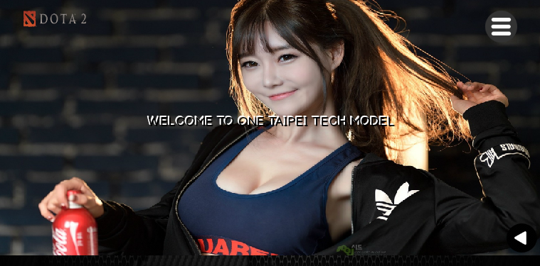
M(768px)視覺設計_1
主要把menu換成了漢堡選單，以視覺上更清楚的表達
這是個往有拉的選單，主要是遊覽圖片的小功能（Trending，MostView，Next）

Slide 3
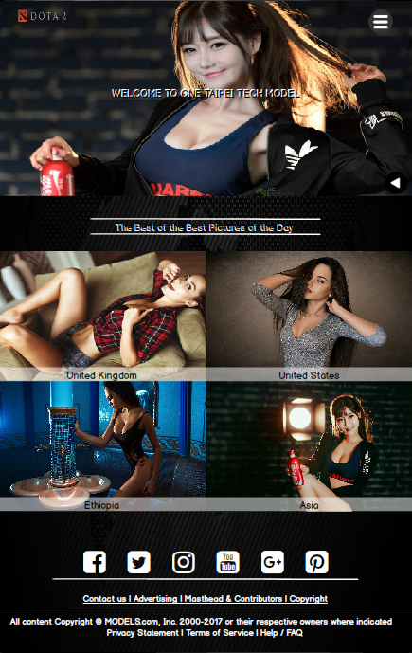
M(768px)視覺設計_2
這樣的一個呈現方式來說可以讓廠商或尋找代言model的公司更為方便
這裡明顯少了contact me 這個字體 主要原因是社團icon的呈現會是最佳的選擇

Slide 4
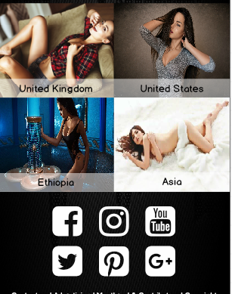
M(320px)視覺設計_1
這裡雖然設計與768px一樣可是卻可以以點擊或拉大拉小來查看圖片
設計成為兩行以達到空間不擁擠的狀況也可以以一種重視contact的效果呈現

Slide 5
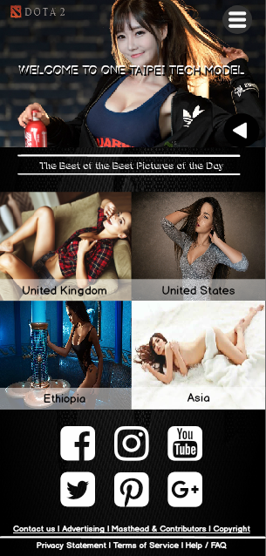
M(320px)視覺設計_2
排版會和768px很接近，因為主要的視覺還是屬於圖片上的呈現
這裡的圖片可以被拉大會點擊放大以達到使用者的易用性

